Slide 1

Об этом процессе говорят:
«Это процесс, с помощью которого Жизнь умудряется обвести вокруг пальца Время».
Тема: Деление клетки. Митоз. Мейоз.
Цель урока: изучить основные формы размножения живых организмов.

Slide 2
Для организмов характерна способность к размножению и индивидуальному развитию.
При размножении происходит увеличение численности особей и передача генетической информации от родителей к потомкам. В основе размножения лежат процессы деления клеток.

Slide 3
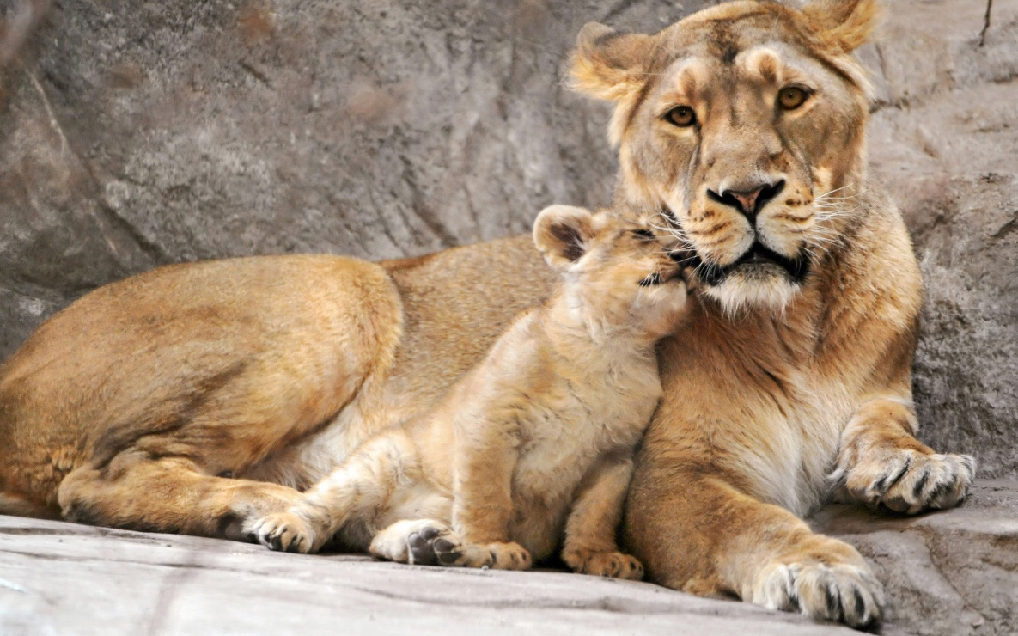
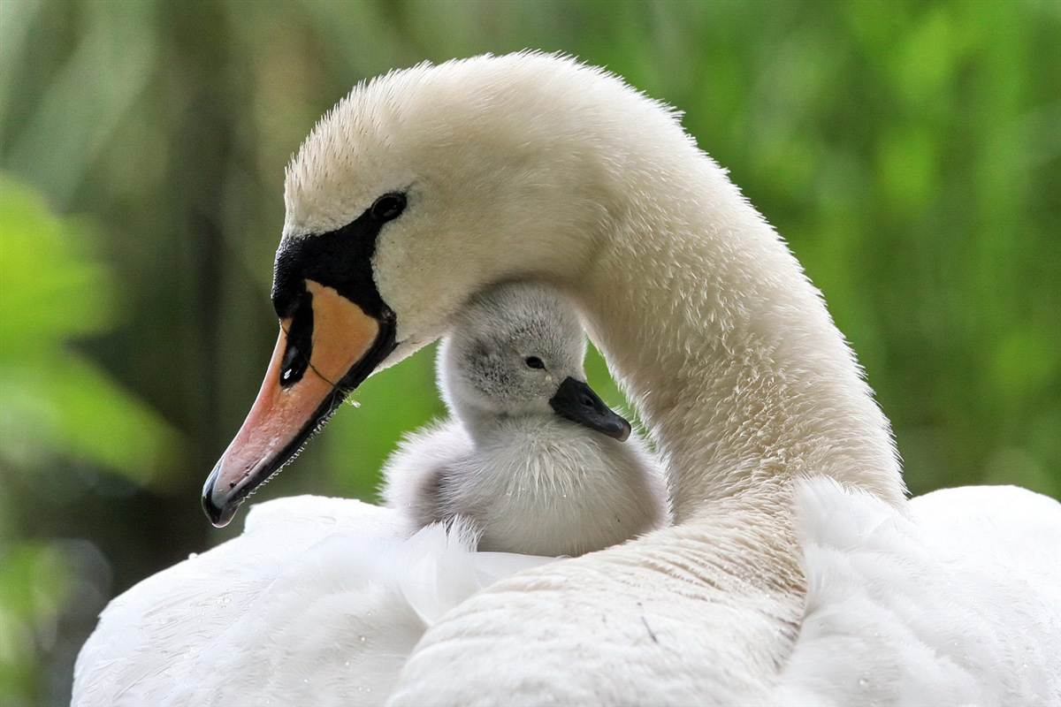
Бесполое и половое размножение
Предполагают, что в процессе эволюционного развития живой природы первым возникло бесполое размножение. В его основе лежит митоз. Новые организмы развиваются из одной или нескольких клеток тела родительского организма. Все дочерние особи — точные копии материнской и имеют двойной набор хромосом.

Slide 4
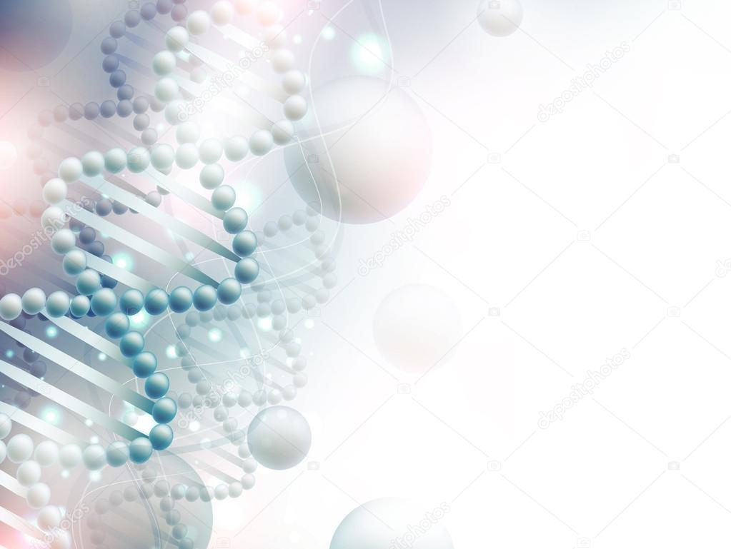
Все клетки в организме человека и животных можно разделить на две группы: соматические и половые.
Клетки
Половые
Соматические
Клетки тела и всех его органов
Образуются в половых железах

Slide 5
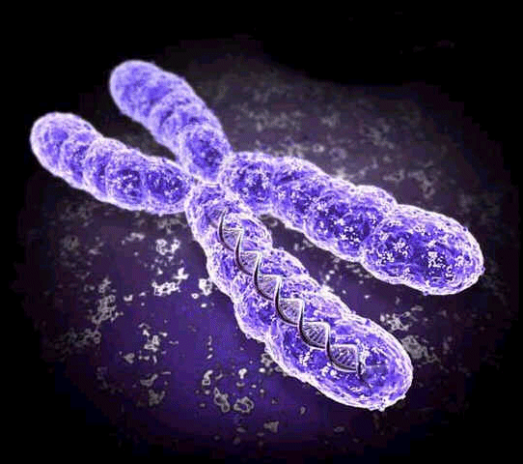
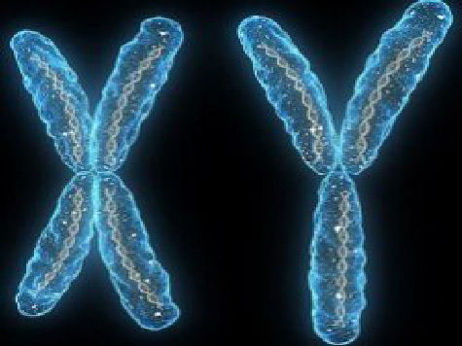
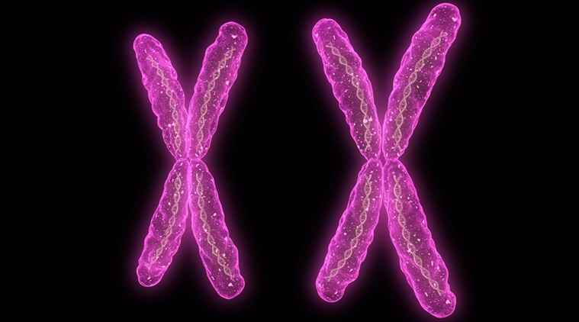
Соматические и половые клетки отличаются числом хромосом.
В соматических клетках человека — 46 хромосом (23 пары).
Хромосомы одной пары имеют одинаковые размеры и форму, поэтому их называют гомологичными.
Первые 22 пары хромосом одинаковы у мужчин и женщин — это аутосомы (хромосомы, одинаковые у обоих полов).
Хромосомы двадцать третьей пары — половые - гетерохромосомы, они различаются у представителей разных полов.
У мужчин — это X и Y хромосомы, у женщин — две Х-хромосомы.

Slide 6
Деление соматических слеток (клетки тела и всех его органов)
В жизненном цикле клеток выделяют два периода: интерфазу и собственно деление — митоз.

Slide 7
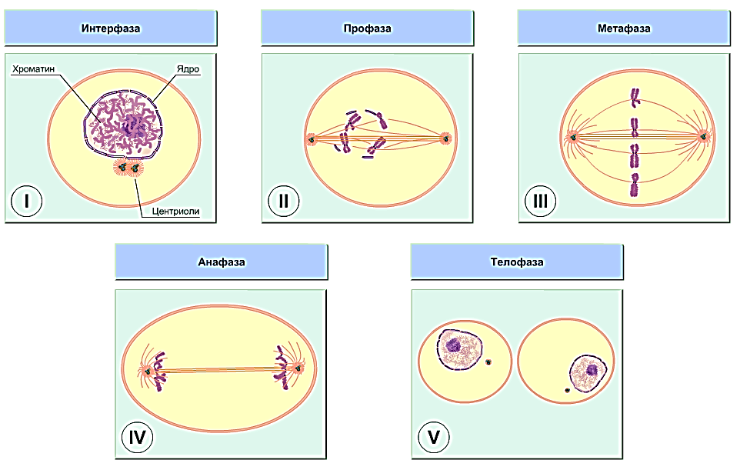
В период интерфазы клетка готовится к очередному делению: происходит удвоение хромосом, запасаются органические вещества и энергия в виде АТФ. Удвоившиеся хромосомы состоят из двух половинок, связанных перетяжкой.
В процессе митоза выделяют четыре стадии: профаза, метафаза, анафаза, телофаза.
Профаза – хромосомы скручиваются, ядерная мембрана распадается, образуется веретено деления.
Метафаза. Хромосомы собираются в
центре клетки, прикрепляются к нитям
веретена.
Анафаза. Перетяжка делится,
половинки хромосом расходятся к
полюсам клетки и становятся
самостоятельными.
Телофаза. Вокруг хромосом восстанавливается ядерная мембрана, они раскручиваются и приобретают вид тонких нитей. Затем клетка с помощью
перетяжки делится пополам.
Весь процесс длится в течении 1-2 часов.

Slide 8
Значение митоза:
1. Образуются 2 дочерние клетки с исходным набором хромосом.
2. Точная передача наследственной информации от материнской клетки к дочерней.
3. Митоз лежит в основе обновления тканей, восстановления органов после повреждения, роста и развития организма.

Slide 9
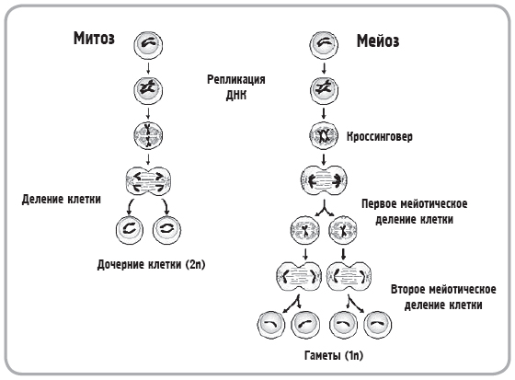
В половом размножении принимают участие две родительские особи. У потомков появляются новые наследственные признаки. В основе полового размножения лежит мейоз, в результате которого образуются гаметы с одинарным набором хромосом.

Slide 10
Образование половых клеток (мейоз). Оплодотворение
Половые клетки образуются в результате мейоза.
В непрерывном процессе мейоза идут два последовательных деления: мейоз I и мейоз II.

Slide 11
Мейоз – это особый вид деления, когда из диплоидных (2n) соматических клеток половых органов образуются половые клетки (гаметы) у животных и растений или споры у споровых растений с гаплоидным (n) набором хромосом в этих клетках. Затем в процессе оплодотворения ядра половых клеток сливаются, и восстанавливается диплоидный набор хромосом (n + n = 2n)
Этот процесс состоит из двух делений, следующих друг за другом.
В непрерывном процессе мейоза идут два последовательных деления: мейоз I и мейоз II.

Slide 12
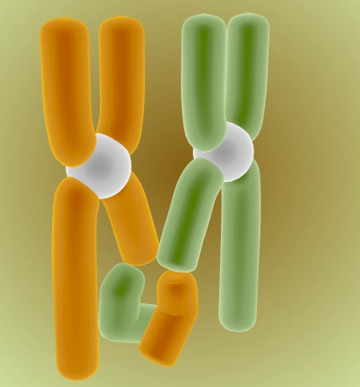
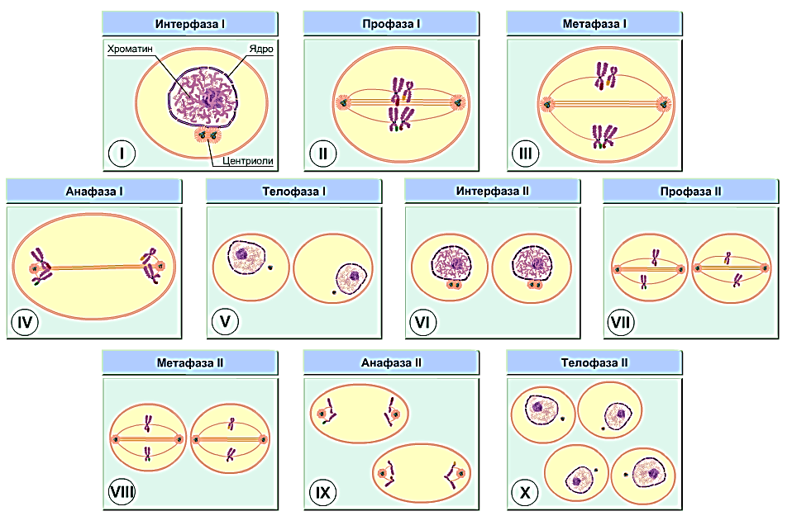
Удвоение хромосом происходит только перед первым делением мейоза. В его ходе к полюсам расходятся целые удвоенные хромосомы, а не их половинки. Происходит кроссинговер - процесс обмена участками гомологичных хромосом во время конъюгации (слияния).
В результате второго деления, которое проходит аналогично митозу, число хромосом уменьшается в два раза.
Поэтому мейоз называют редукционным делением (уменьшение).
В результате двух делений мейоза образуются 4 клетки, содержащие по 23 хромосомы.
В семенниках из них формируются 4 сперматозоида.
В яичниках образуются 1 яйцеклетка и три вспомогательных клетки, которые вскоре погибают.
Весь процесс
длится около
24 суток.

Slide 13
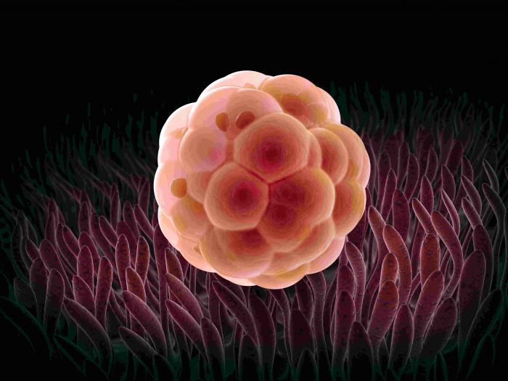
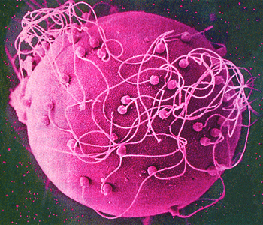
Оплодотворение
В результате оплодотворения (слияния мужской и женской гамет) формируется зигота — первая клетка будущего организма. В зиготе объединяется наследственная информация, полученная от родительских особей, и восстанавливается диплоидный набор хромосом.

Slide 14
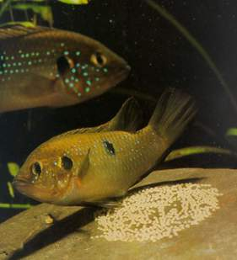
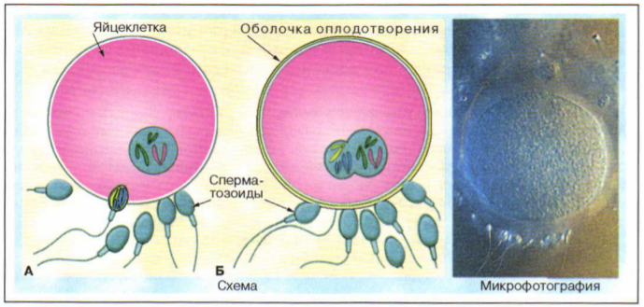
У позвоночных животных, обитающих в воде, яйцеклетки и сперматозоиды выбрасываются в воду, где происходит их слияние — наружное оплодотворение.
Оплодотворение водорослей, мхов, папоротников также связано с водой.
Для наземных позвоночных характерно внутреннее оплодотворение — слияние половых клеток внутри женского организма.
У семенных растений оплодотворение также происходит внутри завязи, в семязачатке.

Slide 15
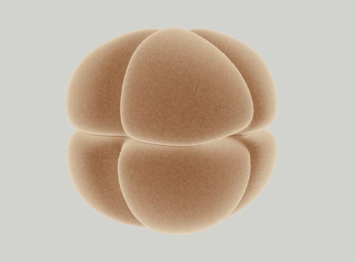
Эмбриональный период развития
Процесс индивидуального развития особи с момента образования зиготы до конца жизни организма называют онтогенезом.
Эмбриональный период онтогенеза начинается с момента образования зиготы. На первом этапе следуют её митотические деления. Сначала образуются 2 одинаковые клетки, потом — 4, 8, 16 и т.д. Клетки делятся, но не растут. С этим связано название этого этапа — дробление.

Slide 16
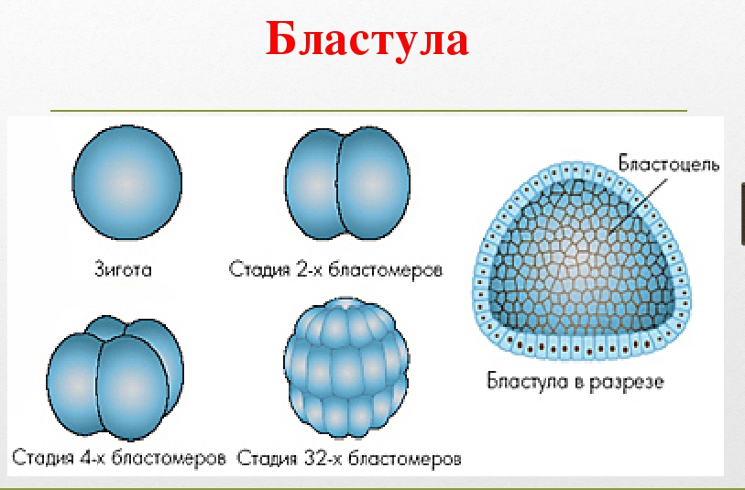
По окончании дробления зародыш приобретает вид небольшого полого шарика — бластулы, стенка которого состоит из одного слоя клеток, а полость заполнена жидкостью.

Slide 17
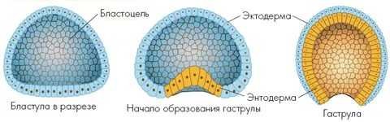
На втором этапе на одном из полюсов зародыша клетки интенсивно делятся митозом.
Постепенно этот участок впячивается во внутреннюю полость. В результате образуется двухслойный зародыш — гаструла. Два слоя клеток, наружный и внутренний, называют зародышевыми листками. При их образовании роста клеток также не происходит. Между наружным и внутренним листками закладывается третий зародышевый листок. Из каждого зародышевого листка далее развиваются строго определённые ткани и органы.

Slide 18
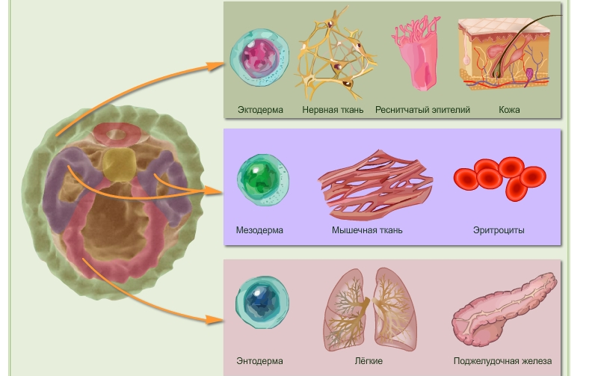
У позвоночных животных из наружного зародышевого листка формируются кожа и её железы, нервная система и органы чувств; из среднего — хрящевой и костный скелет, почки, мышечная, половая и сердечно-сосудистая системы; из внутреннего — лёгкие, кишечник и пищеварительные железы.

Slide 19
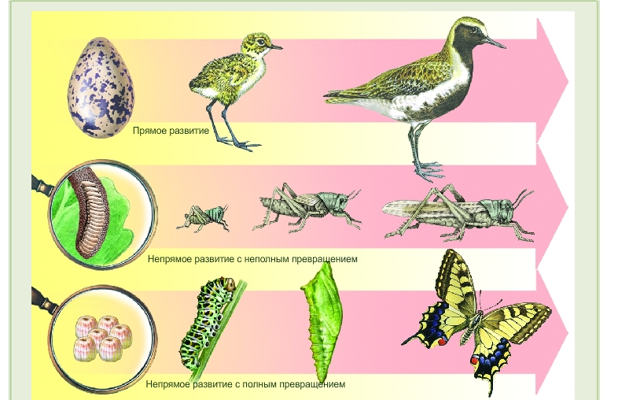
После рождения особи начинается постэмбриональный период. Существует два типа постэмбрионального развития: прямое и непрямое.

Slide 20
Рефлексия

Slide 21
Домашнее задание: П. 12 – учить, пересказывать + митоз и мейоз

